Slide 1
KAM PO OSNOVNI ŠOLI?
Nina Krmac, šolska svetovalna delavka

Slide 2
DANAŠNJA VSEBINA
Program karierne orientacije na šoli
Razpis za vpis
Štipendiranje
Računanje točk za vpis + NPZ

Slide 3
PROGRAM KARIERNE ORIENTACIJE za 9. razred
ŽE IZPELJANI
Razredna ura o SŠ in spremenjenih pogojih za vpis
Sprotno informiranje učencev o dnevih odprtih vrat, sejmih …)
Seznanitev z Razpisom za vpis
Individualni razgovori z učenci (in po potrebi starši)

Slide 4
PROGRAM KARIERNE ORIENTACIJE za 9. razred
ŠE NAČRTOVANI
Informativni dnevi na SŠ
Izpolnjevanje prijav za vpis v SŠ
Svetovanje pri morebitnem prenosu prijav

Slide 5
SREDNJEŠOLSKI PROGRAMI V OBALNO-KRAŠKI REGIJI

Slide 6
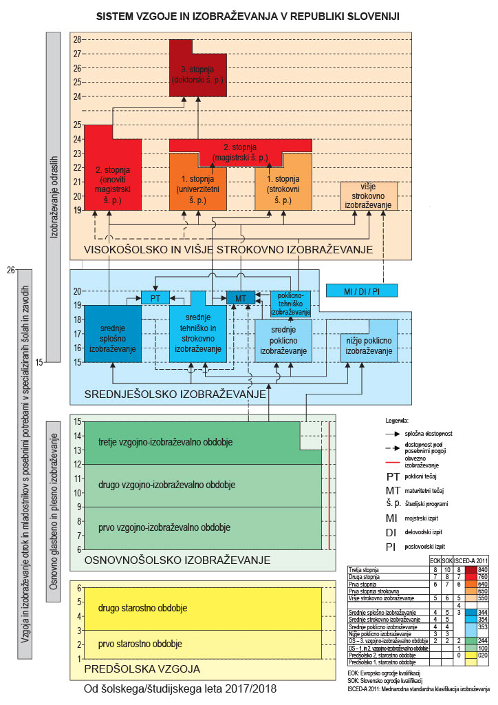
VZGOJA IN IZOBRAŽEVANJE V SLO
Notes:
Srednje poklicno: 3 leta, zaključni izpit, poklic + nadaljujejo lahko v PTI ali MT
Srednje strokovno/tehniško: 4 leta, poklicna matura, poklic + nadaljujejo lahko na višjih/visokih/univerzitetnih* programih (*v določenih z opravljenim predmetom iz SM)
Gimnazijski: 4 leta, splošna matura nadaljujejo na univerzitetnem študiju

Slide 7
Gimnazija, elektro in pomorska šola Piran
Program | Naziv poklicne/ strokovne izobrazbe | Trajanje izobr. | Predvideno št. mest za novince
Gimnazija | - | 4 | 56
Logistični tehnik | Logistični tehnik | 4 | 28
Elektrotehnik | Elektrotehnik | 4 | 28
Plovbni tehnik | Plovbni tehnik | 4 | 28
Tehnik računalništva | Tehnik računalništva | 4 | 28

Slide 8
Gimnazija Koper
Program | Naziv poklicne/ strokovne izobrazbe | Trajanje izobr. | Predvideno št. mest za novince
Gimnazija | - | 4 | 84
Gimnazija (š) | - | 4 | 18
Umetniška gimnazija | - | 4
- Glasbena smer (Petje-instrument) | - |  | 14
- Likovna smer | - |  | 14

Slide 9
Srednja ekonomsko-poslovna šola Koper
Program | Naziv poklicne/ strokovne izobrazbe | Trajanje izobr. | Predvideno št. mest za novince
Trgovec | Prodajalec | 3 | 26
Administrator | Administrator | 3 | 26
Ekonomski tehnik | Ekonomski tehnik | 4 | 56
Ekonomska gimnazija | - | 4 | 56

Slide 10
Srednja šola Izola
Program | Naziv poklicne/ strokovne izobrazbe | Trajanje izobr. | Predvideno št. mest za novince
Zdravstvena nega | Tehnik zdravstvene nege | 4 | 56
Kozmetični tehnik | Kozmetični tehnik | 4 | 28
Gastronomske in hotelske storitve* | Gastronom hotelir* | 3* | 26*
Slaščičar | Slaščičar | 3 | 26
Gastronomija in turizem | Gastronomsko-turistični tehnik | 4 | 56
Predšolska vzgoja | Vzgojitelj predšolskih otrok | 4 | 28
*program se bo izvajal tudi v vajeniški obliki

Slide 11
Srednja tehniška šola Koper
Program | Naziv poklicne/ strokovne izobrazbe | Trajanje izobr. | Predvideno št. mest za novince
Inštalater strojnih inštalacij | Inštalater strojnih inštalacij | 3 | 26
Avtoserviser | Avtoserviser | 3 | 26
Frizer | Frizer | 3 | 26
Računalnikar | Računalnikar | 3 | 52
Mehatronik operater* | Mehatronik operater* | 3 | 26
Strojni tehnik | Strojni tehnik | 4 | 56
Tehniška gimnazija | - | 4 | 56
*program se bo izvajal tudi v vajeniški obliki

Slide 12
Šolski center Srečka Kosovela Sežana
Program | Naziv poklicne/ strokovne izobrazbe | Trajanje izobr. | Predvideno št. mest za novince
Ekonomski tehnik | Ekonomski tehnik | 4 | 28
Aranžerski tehnik | Aranžerski tehnik | 4 | 28
Gimnazija |  | 4 | 56

Slide 13
IS programi („italijanske šole“)
Gimnazija Antonio Sema Piran
Gimnazija (IS)
Gimnazija Gian Rinaldo Carli Koper
Gimnazija (IS)
Srednja šola Pietro Coppo Izola
Avtoserviser (IS)
Gastronomske in hotelske storitve (IS)
Administrator (IS)
Trgovec (IS)
Računalnikar (IS)
Oblikovalec kovin-orodjar (IS)
Ekonomski tehnik (IS)
Predšolska vzgoja (IS)

Slide 14
Primorsko-notranjska regija
Srednja gozdarska in lesarska šola Postojna
Gozdar
Bolničar-negovalec
Mizar
Gozdarski tehnik
Zdravstvena nega
Šolski center Postojna
Oblikovalec kovin - orodjar
Avtoserviser
Strojni tehnik
Ekonomski tehnik
Predšolska vzgoja
Gimnazija
Enota Ilirska Bistrica*
Tehnik računalništva
Gimnazija
*posebnost izvedba informativnega dne

Slide 15
INFORMATIVNI DNEVI
Namesto pouka učenci samostojno odidejo na srednje šole, ki jih zanimajo
petek, 14. FEBRUAR 2025
9:00 in 15:00
sobota, 15. FEBRUAR 2025
9:00
*za posebnosti glede izvedbe glejte Razpis

Slide 16
POGOJI ZA VPIS
USPEŠNO ZAKLJUČENA OŠ
Popravni izpiti ?
POSEBNI POGOJI →
PSIHOFIZIČNA SPOSOBNOST → zdravniško potrdilo
Gimnazija (športni oddelek)
Umetniška gimnazija – glasbena smer*
POSEBNA NADARJENOST OZ. SPRETNOST → preizkus nadarjenosti
Umetniška gimnazija - likovna smer
ŠPORTNI DOSEŽKI → Potrdilo nacionalne panožne zveze z izjavo trenerja in podatki o športnih rezultatih
Gimnazija (športni oddelek)
prijava/oddaja: 4. 3. 2025
Notes:
Psihofizična sposobnost: rudarstvo, umetniška gimnazija - Glasbena smer, Plesna smer
Posebna nadarjenost oz. spretnost: Zobotehnik, Fotografski tehnik, Tehnik oblikovanja, Umetniška gimnazija - Likovna smer, Glasbena smer, Plesna smer

Slide 17
PRIJAVA ZA VPIS IN ROKI
NOVOST: elektronska prijavnica
učenci: navodila + podatki → v šoli: izpolnjevanje → doma: podpis → šola: pošiljanje na SŠ
Rok za oddajo prijavnice na srednjo šolo: 2. april 2025

Slide 18
DOGAJANJE PO ODDAJI PRIJAVNICE ZA VPIS
8. 4. 2025 - objava številčnega stanja prijav (spletna stran MIZŠ)
do 6. 5. 2025 - morebitni prenosi prijav za vpis v SŠ
______________________________________________________________
2. 6. 2025 - objava omejitve vpisa
16.-20. 6. 2025 - vpis na šolah brez omejitve oziroma izvedba 1. kroga izbirnega postopka
20. 6. 2025 - rezultati 1. kroga
26. 6. 2025 - prijava za 2. krog
2. in 3. krog izbirnega postopka

Slide 19
MERILA ZA IZBIRO V PRIMERU OMEJITVE VPISA
V primeru omejitve vpisa so učenci izbrani na podlagi vsote:
60% točk iz učnega uspeha
obvezni predmeti 7., 8. in 9. razreda, možnih 175 točk
40% dosežki na NPZ*
20% slovenščina in 20% matematika
* športni dosežki, preizkus nadarjenosti/spretnosti
Tabela za izračun točk v primeru omejitve vpisa
Notes:
OMEJITVE VPISA 2022/23:
Gimnazija Koper v programa: Umetniška gimnazija – likovna smer (SI) na 14 mest in Umetniška gimnazija – glasbena smer (SI), vzporedno izobraževanje na 6 mest;
Srednja ekonomsko-poslovne šole Koper v program Ekonomski tehnik (SI) na 84 mest;
Srednja šola Izola v programa: Predšolska vzgoja (SI) na 28 mest in Zdravstvena nega (SI) na 56 mest;
Šolski center Srečka Kosovela Sežana, Gimnazija in ekonomska šola, v program: Aranžerski tehnik na 28 mest;
Šolski center Postojna, Srednja šola, v programe: Strojni tehnik na 28 mest, Tehnik računalništva na 28 mest in Predšolska vzgoja na 30 mest;
Srednja gozdarska in lesarska šola Postojna v program: Zdravstvena nega na 28 mest;

Slide 20
NACIONALNO PREVERJANJE ZNANJA (NPZ)
zunanje pisno preverjanje znanja, ki je obvezno za vse učence 3., 6. in 9. razreda
zagotavlja vsem učencem enake možnosti pri izkazovanju znanja
→ preverjanje iz posameznega predmeta učenci pišejo na isti dan z enakim preizkusom pod enakim pogoji
→ izjema: učenci OPP
CILJI:
→ preveriti doseganje ciljev in standardov znanja, določenih z učnimi načrti
→ pridobiti dodatne informacije o kakovosti znanja učencev
NPZ iz SLOVENŠČINE v ponedeljek, 24. marca 2025, za 3., 6. in 9. razred
NPZ iz MATEMATIKE v četrtek, 27. marca 2025, za 3., 6. in 9. razred
NPZ iz tujega jezika – ANGLEŠČINA v torek, 1. aprila 2025, za 6. razred
NPZ iz tretjega predmeta - ŠPORT v torek, 1. aprila 2025, za 9. razred

Slide 21
SEZNANITEV Z DOSEŽKI
Od torka, 22. aprila 2025 od 8.00 do četrtka, 24. aprila 2025 do 22.00, Republiški izpitni center (RIC) omogoči učencem, staršem in šolam dostop do ovrednotenih preizkusov preko povezave https://npz.ric.si.
Za vstop v spletno aplikacijo https://npz.ric.si učenec potrebuje svojo matično številko in šifro, ki jo dobi v šoli na prvi dan pisanja preizkusa znanja.
Od torka, 22. aprila do petka, 25. aprila 2025 do 12.00, imajo učenci možnost vnosa razlogov za ponovno vrednotenje posameznih nalog.
V torek, 13. maja 2025, RIC posreduje šolam spremembe dosežkov in učencem ponovno omogoči dostop do vpogleda dosežkov.
Učenke in učenci ob koncu 3. in 6. razreda poleg spričevala prejmejo obvestilo o dosežkih pri NPZ, izraženih v odstotnih točkah.
Učenke in učenci ob koncu 9. razreda prejmejo dosežke NPZ-ja, zapisane v spričevalu.
→ Dosežki učencev pri NPZ (SLO + MAT) se bodo uporabili kot eno izmed meril za vpis v srednje šole v primeru omejitve vpisa.

Slide 22
Nadomestne točke na NPZ
OPRAVIČLJIVA ODSOTNOST na NPZ →
OPRAVIČLJIVA ODSOTNOST NA NPZ
Pravilnik o nacionalnem preverjanju znanja v osnovni šoli
V tem primeru se izračuna mediana dosežkov na NPZ tistih kandidatov, ki imajo enak seštevek zaključnih ocen pri SLO ali MAT v 7., 8. in 9. razredu.
NEOPRAVIČLJIVA ODSOTNOST NA NPZ → NI TOČK!

Slide 23
Dijaški domovi
INFORMATIVNI DAN
14. in 15. februarja 2025
PRIJAVA ZA SPREJEM
do 2. aprila 2025 kandidati pošljejo izpolnjeno prijavnico za sprejem v dijaški dom (prijavnica)
VPIS V DIJAŠKE DOMOVE
od 3. do 8. julija 2025 v dijaške domove brez omejitve vpisa oziroma do 11. julija 2025 v dijaške domove z omejitvijo vpisa

Slide 24
ŠTIPENDIRANJE

Slide 25
VRSTE ŠTIPENDIJ
KADROVSKE ŠTIPENDIJE
ŠTIPENDIJE ZA DEFICITARNE POKLICE
ZOISOVE ŠTIPENDIJE
Več: https://srips-rs.si/sl/stipendije
DRŽAVNE ŠTIPENDIJE
*NE kadrovska Š + Š za deficitarne poklice
*NE državna Š + Zoisova Š

Slide 26
KADROVSKE ŠTIPENDIJE
Njihov namen je povezovanje mladih in delodajalcev. Podjetja si tako zagotovijo razvoj ustreznih kadrov. Kadrovske štipendije zagotavljajo takojšnjo prvo zaposlitev po končanem šolanju.
Sklad jih ne podeljuje, ampak omogoča delodajalcem, da oddajo potrebe po kadrovskih štipendistih, mladim pa iskanje kadrovskih štipendij – aplikacija Izmenjevalnica.

Slide 27
ŠTIPENDIJE ZA DEFICITARNE POKLICE
Za dijake, ki se izobražujejo za poklice, za katere na trgu ni dovolj kadra glede na potrebe delodajalcev.
Instalater strojnih instalacij (STŠ Koper)
Gastronom hotelir, Slaščičar (SŠ Izola)
Mizar, Gozdar (SLGŠ Postojna)
Razpis bo objavljen januarja.
Štipendija znaša 123,46€ mesečno.
Vsako leto je podeljenih do 1000 štipendij.

Slide 28
ZOISOVE ŠTIPENDIJE
Namenjena dijakom kot spodbuda za doseganje izjemnih dosežkov.
Pogoji med drugim:
vsaj en ustrezen izjemni dosežek,
na državnih tekmovanjih: 1. – 3. mesto, zlato priznanje ali prva nagrada, srebrno priznanje ali druga nagrada, priznanje za najboljšo raziskovalno nalogo
doseganje zahtevanega šolskega uspeha,
Povprečna ocena najmanj 4,70 v zaključnem razredu osnovne šole.
Razpis bo objavljen junija.
Štipendija znaša 120€ mesečno.

Slide 29
DRŽAVNE ŠTIPENDIJE
Namenjena kritju stroškov, ki nastanejo v času šolanja.
Dodeljujejo jo pristojni centri za socialno delo (CSD).
Dijaki prvo vlogo za uveljavljanje državne štipendije vložijo v mesecu avgustu.
Višina odvisna od dohodkov družine.

Slide 30
VEČ INFORMACIJ
Spletna stran šole
www.mojaizbira.si – MOJA IZBIRA: srednje šole, programi, opisi poklicev, trga dela
https://www.ess.gov.si/iskalci-zaposlitve/#/ - ZAVOD ZA ZAPOSLOVANJE (trg dela, opisi poklicev, pripomočki za samooceno in iskanje poklicnega cilja)
www.dijaski.net – DIJAŠKI.NET: vsi srednješolski programi in dijaški domovi, štipendije
https://www.gov.si/teme/vpis-v-srednjo-solo/ - MVI: vpis v srednje šole, rokovnik, programi, predmetniki, omejitve vpisa
NINA KRMAC
nina.krmac@dusanabordona.si
040 596 080

Slide 31
Hvala za pozornost ☺

